Slide 1
Реализация регионального проекта «Формирование комфортной городской среды на территории Кировской области» Цель проекта: «повышение к концу 2024 года комфортности городской среды; создание механизма прямого участия граждан в формировании комфортной городской среды, увеличение доли граждан, принимающих участие в решении вопросов развития городской среды»
Национальный проект
«Жилье и городская среда»
Министерство энергетики и жилищно-коммунального хозяйства Кировской области

Slide 2
Ответственные участники
Куратор регионального проекта | Котлячков Алексей Алексеевич – Заместитель Председателя Правительства Кировской области, министр сельского хозяйства и продовольствия Кировской области
Руководитель регионального проекта | Климентовский Владимир Александрович – заместитель министра энергетики и жилищно-коммунального хозяйства Кировской области
Участники регионального проекта | Органы местного самоуправления Кировской области; Региональный центр компетенций по вопросам городской среды на территории Кировской области; Министерство энергетики и жилищно-коммунального хозяйства Кировской области

Slide 3
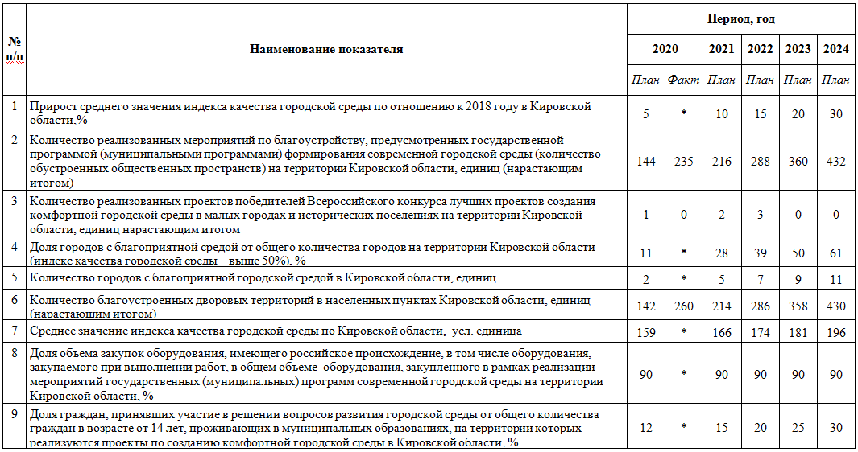
Показатели проекта
* Фактическое значение показателя по итогам 12 месяцев 2020 года отсутствует. Данные о фактическом значении показателя будут известны после 01.04.2021. (В соответствии с пунктом 21 Правил предоставления и распределения субсидий из федерального бюджета бюджетам субъектов Российской Федерации на поддержку государственных программ субъектов российской федерации и муниципальных программ формирования современной городской среды, являющихся приложением № 15 государственной программы Российской Федерации "Обеспечение доступным и комфортным жильем и коммунальными услугами граждан Российской Федерации").

Slide 4
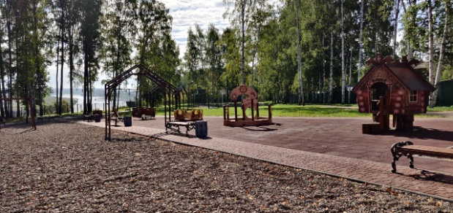
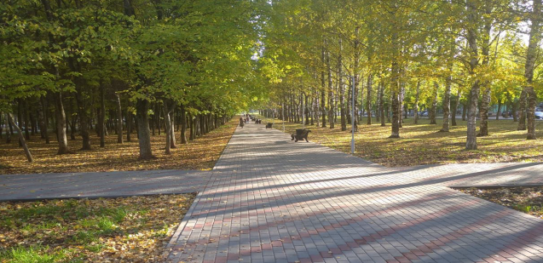
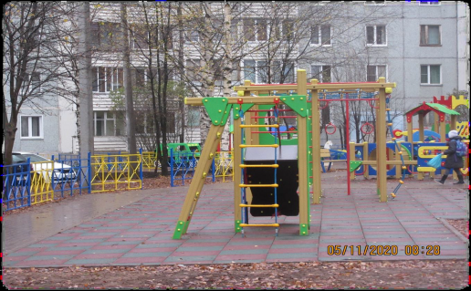
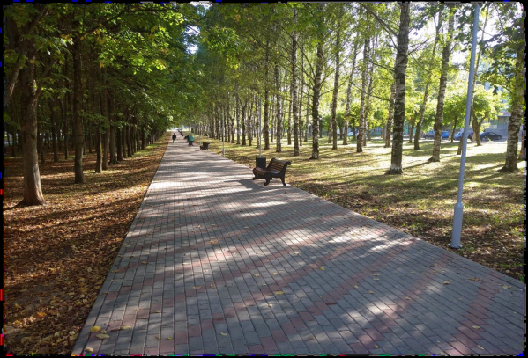
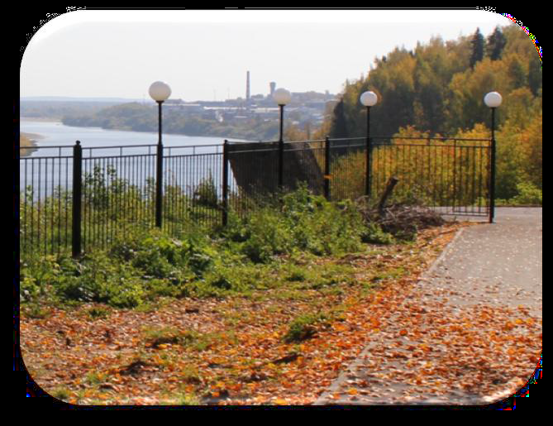
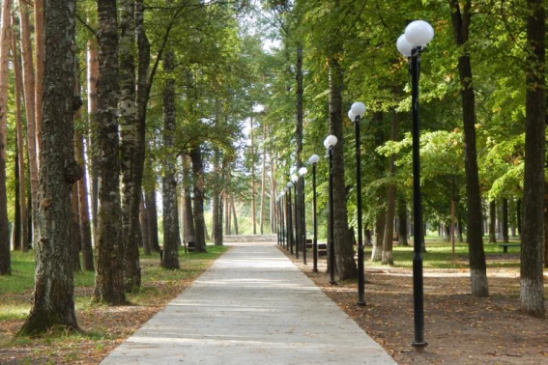
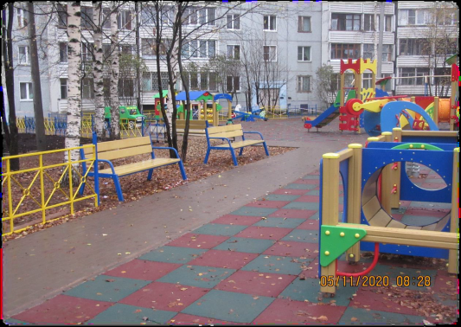
Результаты проекта
В 2020 году выполнены мероприятия по благоустройству 106 дворовых территорий и 104 общественных пространств, предусмотренные государственной (муниципальными) программами формирования современной городской среды на территории Кировской области;
В 2020 году 2 муниципальных образования Кировской области признаны победителями Всероссийского конкурса лучших проектов создания комфортной городской среды в малых городах и исторических поселениях
Для включения в федеральный реестр лучших практик в Минстрой России направлены наиболее успешные проекты, реализованные в 2020 году:
1. Проект: «Благоустройство Детского парка им. А.С.Пушкина», г. Слободской, Кировская область»;
2. Проект: «Комплексное благоустройство общественной территории «Городской сад, Кировская область, пгт Санчурск»;
3. Проект: «Благоустройство территории бульварной части по ул. Ломоносова от ул. Московской до ул. Лепсе в г. Кирове»;
4. Проект: «Благоустройство дворовой территории по адресу: г. Киров, ул. Ульяновская, д. 2».

Slide 5
Объем финансирования
Год |  | Поддержка формирования современной городской среды |  |  |  |  | Иной межбюджетный трансферт на реализацию проектов - победителей Всероссийского конкурса лучших проектов создания комфортной городской среды в малых городах и исторических поселениях
 |  | ВСЕГО: | ФБ | ОБ | МБ | Вн.Б | ВСЕГО: | ФБ | ОБ | МБ | Вн.Б
2020 | План | 402,9 | 381,6 | 3,9 | 14,3 | 3,2 | 154,3 | 124,5 | 12,3 | 8,8 | 8,7
 | Факт | 406,3 | 379,5 | 3,8 | 14,2 | 8,8 | 112,5 | 94 | 11 | 7,5 | 0,0
2021 | План | 402,8 | 381,6 | 18,0 | 0,0 | 3,2 | - | - | - | - | -
2022 | План | 416,8 | 397,9 | 18,7 | 0,0 | 3,2 | - | - | - | - | -
2023 | План | 0,0 | 0,0 | 0,0 | 0,0 | 0,0 | - | - | - | - | -
2024 | План | 0,0 | 0,0 | 0,0 | 0,0 | 0,0 | - | - | - | - | -

Slide 6
Дополнительная информация
В 2021 году в рамках реализации регионального проекта «Формирование комфортной городской среды на территории Кировской области» ключевыми задачами являются:
1. Благоустройство не менее 72 дворовых территорий и 72 общественных пространств на территории 32 муниципальных образований Кировской области.
2. Реализация проектов, признанных победителями Всероссийского конкурса лучших проектов создания комфортной городской среды «ЗАВОДной Омутнинск» (г. Омутнинск); «Река времени» (г. Кирово-Чепецк); «СОВЕТСК. КУКАРКА. ПРО: ЯВЛЕНИЕ. Концепция развития и благоустройства территории исторической Кукарской слободы в городе Советск Кировской области» (г. Советск).
3. Повышение индекса качества городской среды.

